Slide 1
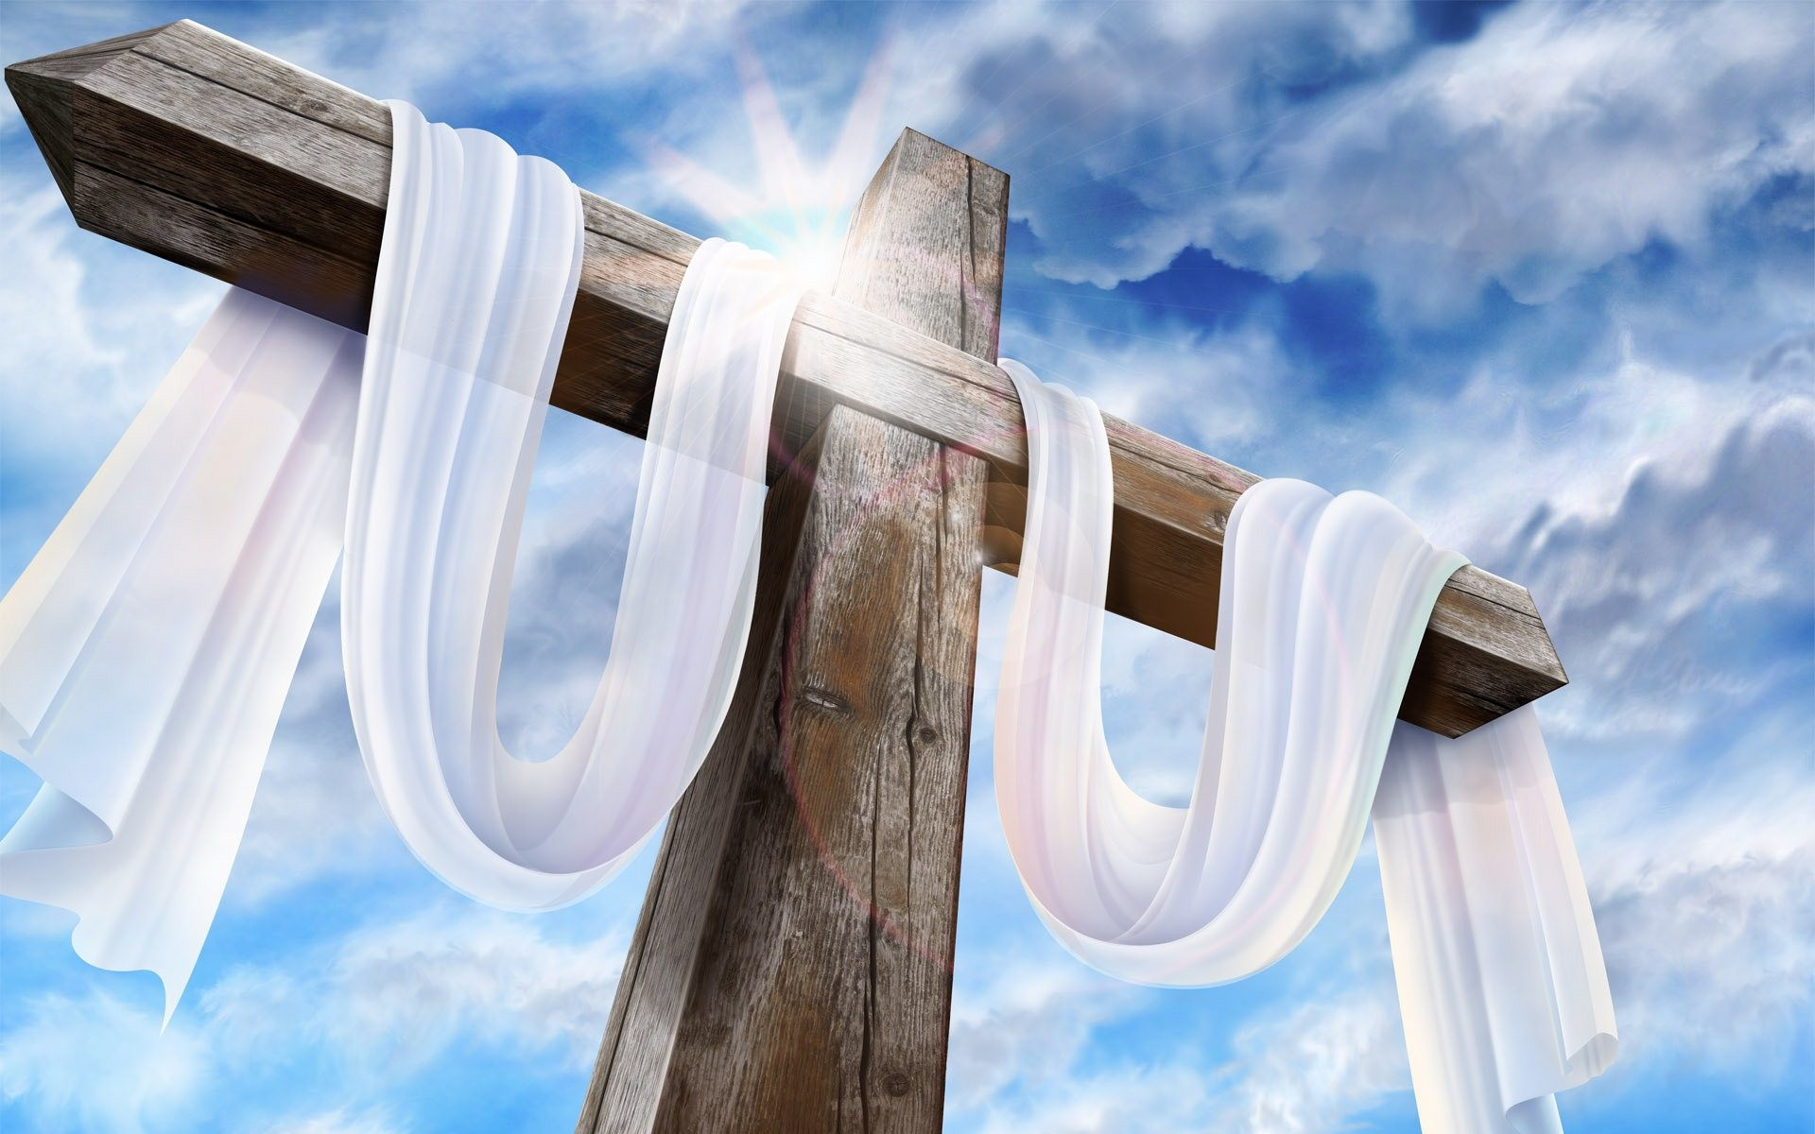
Evangelische Kerk Koekelare
De Bron
Prediking zondag 7 juli 2024
Ontmoet Mij op de berg

Slide 2
Belangrijke, Bijbelse ‘bergen’
Abraham en de berg Moria
Genesis 22:1-2, 4, 14, 18 [HSV]
[1] En het gebeurde na deze dingen dat God Abraham op de proef stelde. Hij zei tegen hem: Abraham! Hij zei: Zie, hier ben ik.
[2] Hij zei: Neem toch uw zoon, uw enige, die u liefhebt, Izak, ga naar het land Moria, en offer hem daar als brandoffer op een van de bergen die Ik u noemen zal.
[4] Op de derde dag sloeg Abraham zin ogen op, en hij zag die plaats in de verte.
[14] En Abraham gaf die plaats de naam: De HEERE zal erin voorzien. Daarom wordt heden ten dagen gezegd: Op de berg van de HEERE zal erin voorzien worden.
[18] En in uw Nageslacht zullen alle volken van de aarde gezegend worden, omdat u Mijn stem gehoorzaam geweest bent.

Slide 3
Belangrijke, Bijbelse ‘bergen’
Mozes en de berg Horeb
Exodus 3:1-2 [HSV]
[1] En Mozes hoedde het kleinvee van zijn schoonvader Jethro, de priester van Midian. Hij dreef het kleinvee tot voorbij de woestijn, en hij kwam bij de berg van God, de Horeb.
[2] En de Engel van de Heere verscheen hem in een vuurvlam uit het midden van een doornstruik. Hij keek toe, en zie, de doornstruik brandde in het vuur, maar de doornstruik werd niet verteerd.

Slide 4
Belangrijke, Bijbelse ‘bergen’
Mozes op de berg Sinaï
Exodus 19:3-6 [HSV]
[3] Toen klom Mozes omhoog, naar God. De HEERE riep tot hem vanaf de berg: Zo moet u tegen het huis van Jakob zeggen en de Israëlieten verkondigen:
[4] U hebt zelf gezien wat Ik met de Egyptenaren gedaan heb en hoe Ik u op arendsvleugels gedragen en u bij Mij gebracht heb.
[5] Nu dan, als u nauwgezet Mijn stem gehoorzaamt en Mijn verbond in acht neemt, dan zult u uit alle volken Mijn persoonlijk eigendom zijn, want heel de aarde is van Mij.
[6] U dan, u zult voor Mij een koninkrijk van priesters en een heilig volk zijn. Dit zijn de woorden die u tot de Israëlieten moet spreken.

Slide 5
Belangrijke, Bijbelse ‘bergen’
De twaalf stammen van Israël op de bergen Gerizim en Ebal
Deuteronomium 27:12-13 [HSV]
[12] Wanneer u de Jordaan overgestoken bent, moeten de volgende stammen op de berg Gerizim gaan staan om het volk te zegenen: Simeon, Levi, Juda, Issachar, Jozef en Benjamin.
[13] En de volgende stammen moeten op de berg Ebal gaan staan voor de vervloeking: Ruben, Gad, Aser, Zebulon, Dan en Naftali.

Slide 6
Belangrijke, Bijbelse ‘bergen’
Elia op de berg Karmel
1 Koningen 18:19-22 [HSV]
[19] Nu dan, stuur boden, breng heel Israël bijeen bij mij op de berg Karmel, met de vierhonderdvijftig profeten van de Baäl en de vierhonderd profeten van Asjera, die aan de tafel van Izebel eten.
[20] Daarop stuurde Achab boden naar alle Israëlieten, en bracht de profeten op de berg Karmel bijeen.
[21] Toen kwam Elia naar voren, bij heel het volk, en zei: Hoelang hinkt u nog op twee gedachten? Als de HEERE God is, volg Hem, maar als het de Baäl is, volg hem! Maar het volk antwoordde hem niet één woord.
[22] Toen zei Elia tegen het volk: Alleen ik ben overgebleven als profeet van de HEERE, maar de profeten van de Baäl zijn met vierhonderdvijftig man.

Slide 7
Belangrijke, Bijbelse ‘bergen’
De heilige berg van God
Psalm 2:6 [HSV]
[6] Ik heb Mijn Koning toch gezalfd over Sion, Mijn heilige berg.
Psalm 3:5 [HSV]
[5] Met mijn stem riep ik tot de HEERE, en Hij verhoorde mij vanaf Zijn heilige berg.
Psalm 15:1 [HSV]
[1] HEERE, wie zal verblijven in Uw tent? Wie zal wonen op Uw heilige berg?

Slide 8
Belangrijke, Bijbelse ‘bergen’
De heilige berg van God
Psalm 24:3 [HSV]
[3] Wie zal de berg van de HEERE beklimmen? Wie zal staan in Zijn heilige plaats?
Psalm 43:3-4 [HSV]
[3] Zend Uw licht en Uw waarheid; laten die mij leiden, mij brengen tot Uw heilige berg en tot Uw woningen,
[4] zodat ik kan gaan naar Gods altaar, naar God, mijn blijdschap, mijn vreugde; en ik U met de harp kan loven, o God, mijn God!

Slide 9
Belangrijke, Bijbelse ‘bergen’
De heilige berg van God
Psalm 48:2 [HSV]
[2] De HEERE is groot en zeer te prijzen, in de stad van onze God, op Zijn heilige berg.
Psalm 78:68 [HSV]
[68] Maar Hij verkoos de stam Juda, de berg Sion, die Hij liefhad.
Psalm 99:9 [HSV]
[9] Roem de HEERE, onze God; buig u neer voor Zijn heilige berg, want heilig is de HEERE, onze God.

Slide 10
De symboliek van Jezus over bergen
De Woorden van Jezus over ‘bergen’
Mattheüs 5:14 [HSV] (het zout van de aarde en het licht op de kandelaar)
[14] U bent het licht van de wereld. Een stad die boven op een berg ligt, kan niet verborgen zijn.
Markus 11:22-23 [HSV]
[22] En Jezus antwoordde en zei tegen hen: Heb geloof in God.
[23] Want, voorwaar, Ik zeg u: wie tegen deze berg zal zeggen: Word opgeheven en in de zee geworpen, en niet zal twijfelen in zijn hart, maar zal geloven dat wat hij zegt, gebeuren zal, het zal hem gebeuren wat hij zegt.

Slide 11
De symboliek van Jezus over bergen
De Woorden van Jezus over ‘bergen’
Mattheüs 17:19-21 [HSV] (de maanzieke jongen)
[19] Toen kwamen de discipelen bij Jezus en zeiden, toen zij alleen waren: Waarom konden wij hem niet uitdrijven?
[20] Jezus zei tegen hen: Vanwege uw ongeloof, want voorwaar, Ik zeg u: Als u een geloof had als een mosterdzaad, u zou tegen de berg zeggen: Verplaats u van hier naar daar! En hij zou gaan, en niets zou voor u onmogelijk zijn.
[21] Maar dit soort gaat niet uit dan door bidden en vasten.

Slide 12
Bergen waren heel belangrijk voor Jezus
Jezus op de berg
Lukas 6:12 [HSV] (de roeping van de twaalf discipelen)
[12] Het gebeurde in die dagen dat Hij naar buiten ging, naar de berg, om te bidden; en Hij bleef heel de nacht in gebed tot God.
Mattheüs 14:23 [HSV] (Jezus wandelt op de zee)
[23] En toen Hij de menigte weggestuurd had, klom Hij de berg op om er in afzondering te bidden. Toen het avond was geworden, was Hij daar alleen.

Slide 13
Bergen waren heel belangrijk voor Jezus
Jezus op de berg
Markus 6:46 [HSV] (Jezus loopt op de zee)
[46] En toen Hij afscheid van hen genomen had, ging Hij naar de berg om te bidden.
Mattheüs 15:29-30 [HSV] (genezing bij de zee van Galilea)
[29] En Jezus vertrok vandaar en kwam bij de zee van Galilea; en Hij klom de berg op en ging daar zitten.
[30] En er kwam een grote menigte naar Hem toe en zij hadden kreupelen, blinden, mensen die niet konden spreken en verlamden bij zich, en vele anderen. En zij legden ze voor de voeten van Jezus en Hij genas hen,

Slide 14
Bergen waren heel belangrijk voor Jezus
De Bergrede van Jezus
Mattheüs 5:1-3 [HSV] (De zaligsprekingen)
[1] Toen Jezus de menigte zag, ging Hij de berg op, en nadat Hij was gaan zitten, kwamen Zijn discipelen bij Hem.
[2] En Hij opende Zijn mond en onderwees hen. Hij zei:
[3] Zalig zijn …

Slide 15
Bergen waren heel belangrijk voor Jezus
De verheerlijking van Jezus Christus op de berg
Mattheüs 17:1-3 [HSV]
[1] En na zes dagen nam Jezus Petrus en Jakobus en Johannes, zijn broer, met Zich mee en bracht hen op een hoge berg, alleen hen.
[2] En Hij werd voor hun ogen van gedaante veranderd; Zijn gezicht straalde als de zon en Zijn kleren werden wit als het licht.
[3] En zie, aan hen verschenen Mozes en Elia, die met Hem spraken.

Slide 16
Bergen in het leven van Christus
De hemelvaart en wederkomst van Christus op de Olijfberg
Handelingen 1:9-12 [HSV] (de hemelvaart)
[9] En nadat Hij dit gezegd had, werd Hij opgenomen terwijl zij het zagen, en een wolk onttrok Hem aan hun ogen.
[10] En toen zij, terwijl Hij van hen wegging, hun ogen naar de hemel gericht hielden, zie, twee mannen stonden bij hen in witte kleding,
[11] die ook zeiden: Galilese mannen, waarom staat u omhoog te kijken naar de hemel? Deze Jezus, Die van u opgenomen is naar de hemel, zal op de dezelfde wijze terugkomen als u Hem naar de hemel hebt zien gaan.
[12] Toen keerden zij terug naar Jeruzalem, van de berg die de Olijfberg genoemd wordt, die vlak bij Jeruzalem is en daar een sabbatsreis vandaan ligt.

Slide 17
Toekomstige, bijbelse bergen
De positie en toekomst van de kinderen van God
Hebreeën 12:22-24 [HSV] (de hemelvaart)
[12] Maar u bent genaderd tot de berg Sion en tot de stad van de levende God, tot het hemelse Jeruzalem en tot tienduizendtallen van engelen,
[23] tot een feestelijke vergadering en de gemeente van de eerstgeborenen, die in de hemelen opgeschreven zijn, en tot God, de Rechter over allen, en tot de geesten van de rechtvaardigen, die tot volmaaktheid zijn gekomen,
[24] en tot de Middelaar van het nieuwe verbond Jezus, en tot het bloed van de besprenkeling, dat van betere dingen spreekt dan dat van Abel.

Slide 18
Toekomstige, bijbelse bergen
Het Lam en de honderdvierenveertigduizend
Openbaring 14:1 [HSV] (het Lam op de berg Sion)
[1] En ik zag, en zie, het Lam stond op de berg Sion, en bij Hem honderdvierenveertigduizend mensen met op hun voorhoofd de Naam van Zijn Vader geschreven.
Het nieuwe Jeruzalem
Openbaring 21:10 [HSV] (de nieuwe hemel en de nieuwe aarde)
[10] En hij voerde mij weg in de geest op een grote en hoge berg en liet lij de grote stad zien, het heilige Jeruzalem, dat neerdaalde uit de hemel, bij God vandaan.

Slide 19
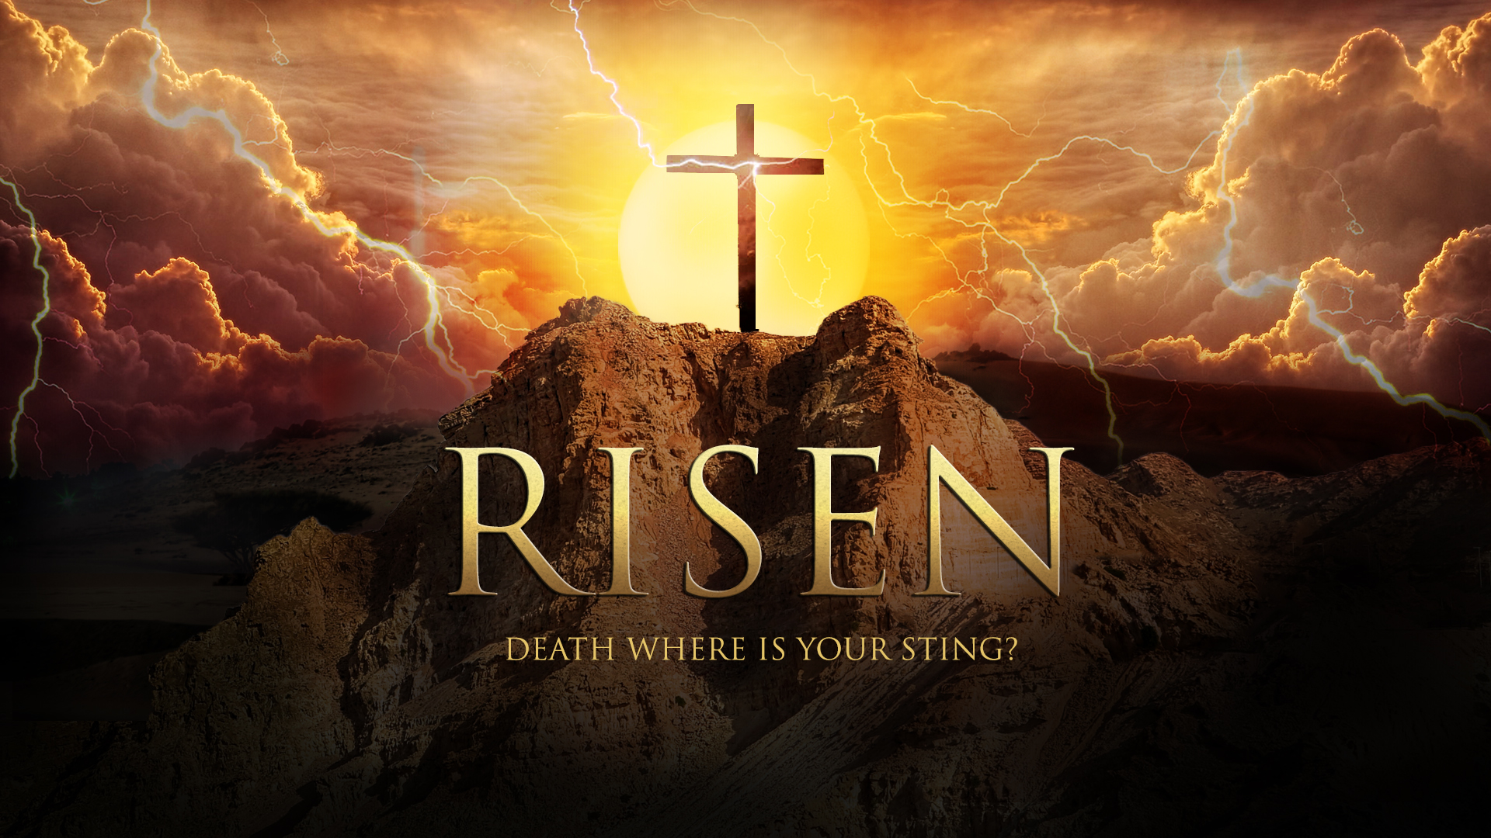
Het is tijd om Jezus te ontmoeten op de berg! Hij wacht op jou.

